Slide 1
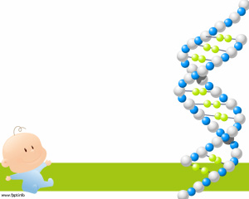
COMPONENTES EVALUADOS EN CIENCIAS «Estudia como si fueras a vivir siempre; vive como si fueras a morir mañana»
ALANUS DE INSULIS

Slide 13
EL CICLO MENSTRUAL

Slide 14
Métodos anticonceptivos
Los anticonceptivos se clasifican, según su forma de actuar, en:
Métodos de abstinencia periódica.
Métodos de barrera.
Métodos químicos.
Métodos de esterilización.

